Slide 1
Цифровая экосистема ФНС России
Начальник отдела камерального контроля
НДФЛ и страховых взносов № 1
Калгина Юлия Юрьевна
Изменения в порядке исчисления и уплаты НДФЛ и страховых взносов. Новый порядок заполнения и представления формы расчета по страховым взносам, ф. 6-НДФЛ и уведомлений об исчисленных налогах в 2024 году (сроки, как подавать, промежуточное уведомление). Основные ошибки, допускаемые налогоплательщиками, и способы их устранения..

Slide 2
Новый порядок удержания НДФЛ с 2023 года
Федеральный закон от 14.07.2022 № 263-ФЗ
Дата получения дохода | В какой момент удержать налог | Норма
День выплаты дохода | При каждой выплате денежных средств сотруднику – и с аванса и со второй части ЗП | пп.1 ч. 1 ст. 223 НК РФ
!
Дата фактического получения дохода в виде оплаты труда
устанавливается в общем порядке – на день выплаты дохода
(в т. ч. с ЗП, больничных, отпускных)
НДФЛ исчисляется и удерживается с каждой выплаты дохода

Slide 3
Сроки уплаты НДФЛ в 2024 году
По новым правилам НДФЛ уплачивается 2 раза в месяц на один КБК (ЕНС).
! С 01.01.2024 платежные поручения (распоряжения) со статусом 02 отменены !
Период удержания НДФЛ | Срок перечисления НДФЛ | Срок подачи уведомления
С 1 по 22 число | Не позднее 28 числа текущего месяца | Не позднее 25 числа текущего месяца
С 23 числа по последнее число месяца | Не позднее 5-го числа следующего месяца | Не позднее 3-го числа следующего месяца
С 23 по 31 декабря | Не позднее 31.12.2024

Slide 4
Пример заполнения расчета за 3 мес. 2024 года
Раздел 1 - НДФЛ к перечислению в бюджет или возврату работникам.
В строках 021 - 026 расчета отражаются суммы удержанного налога, которые подлежат перечислению за период (пп. 3 - 8 п. 25 Порядка заполнения расчета 6-НДФЛ):
с 1 по 22 января - в строке 021;
с 23 по 31 января - в строке 022;
с 1 по 22 февраля - в строке 023;
с 23 по 29 февраля - в строке 024;
с 1 по 22 марта - в строке 025;
с 23 по 31 марта - в строке 026.

Slide 5
Расчет по страховым взносам: изменения с 2024 года
(Форма по КНД 11151111)
Форма расчета по страховым взносам утверждена
Приказом ФНС России от 29.09.2023 № ЕА-7-11/696@
Размер страховых взносов в отношении физических лиц, которые
по международным договорам подлежат одному или нескольким видам
социального страхования определяют в процентах от суммы взносов,
исчисленных по единому тарифу.
Используются значения:
- на пенсионное страхование - 72,8%;
- страхование на случай ВНиМ - 8,9%;
- медицинское страхование - 18,3%.

Slide 6
Единая предельная величина базы для расчета взносов на пенсионное, медицинское и социальное страхование с 01.01.2024
Начиная с 2023 года установлены тарифы страховых взносов на ОПС, на ОМС и на ОСС
на случай временной нетрудоспособности и в связи с материнством
в единых размерах (единый тариф страховых взносов):
Страховые взносы | В пределах единой предельной величины базы | Свыше единой предельной величины базы | Норма
Единый тариф СВ | 30% | 15,1% | п. 4 ст. 425 НК РФ
! Предельная величина базы с 01.01.2024 года составляет – 2 225 000 рублей
(Постановление Правительства Российской Федерации от 10.11.2023 № 1883)

Slide 7
Применение пониженных тарифов в 2024 году
Все категории плательщиков по пониженным тарифам объединены в три группы:
Группа | Категории плательщиков | Пониженные тарифы
I | Плательщики, указанные в подпунктах 3, 7, 8, 3, 11 - 15, 18 - 20 пункта 1 ст. 427 НК РФ - для IT-организаций, участников СЭЗ, резидентов территорий опережающего развития, некоммерческих и благотворительных организаций; | 7,6%
II | Плательщики, указанные в подпунктах 4 и 16 пункта 1 ст. 427 НК РФ - для международных компаний, получивших статус участников специальных административных районов, организаций, выплачивающих вознаграждения членам экипажей судов, зарегистрированных в международном реестре судов | 0%
III | Плательщики, указанные в подпунктах 10 и 17 пункта 1 и пункте 13.1 ст. 427 НК РФ с выплат выше МРОТ - для субъектов малого и среднего предпринимательства, участников проекта «Сколково» и научно-технологических центров. | 15%
С 01.01.2024 увеличен размер МРОТ - до 19 242 рублей

Slide 8
Страховые взносы в фиксированном размере для ИП и КФХ за 2024 год
Введен единый фиксированный тариф по СВ на ОПС и ОМС для плательщиков,
не производящих выплаты и иные вознаграждения физическим лицам:
на 2024 год он определен в размере 49 500 рублей.
Вид платежа | Сумма к уплате за 2024 год | Срок уплаты
Единый фиксированный тариф по СВ с дохода не более 300 000 руб. | 49 500 руб. | не позднее 31.12.2024
СВ на ОПС за 2023 год с дохода более 300 000 руб. | 1 % с суммы превышения* | не позднее 01.07.2025
Уведомления об исчисленных суммах не предоставляются!

Slide 9
В какие сроки подается уведомление
До 25 числа месяца, в котором установлен срок уплаты.
Если 25 число – выходной день, то срок переносится на следующий рабочий день.
Представить Уведомление можно:
по ТКС, подписанное усиленной квалифицированной ЭП;
- через ЛК налогоплательщика, подписанное усиленной квалифицированной ЭП (с 01.10.2023 индивидуальные предприниматели через ЛК, подписанное усиленной неквалифицированной ЭП, которую можно сформировать в ЛК);
- на бумаге, за исключением налогоплательщиков, указанных в п. 3 ст. 80 НК РФ
В феврале 2024
Представить уведомление
НДФЛ НА (с доходов, выплаченных за период с 23.01.2024 - 31.01.2024)
НДФЛ НА (с доходов, выплаченных за период с 01.02.2024 - 22.02.2024)
СВ (за январь 2024)
Земельный, транспортный, налог на имущество за 2023
Установленный срок подачи
НДФЛ – 05.02.2024
НДФЛ и СВ – 26.02.2024
СВ, ТН, ЗН, НИО – 28.02.2024
Уплатить не позднее 05 февраля:
НДФЛ
Уплатить не позднее 28 февраля:
НДФЛ, СВ, ТН, ЗН, НИО

Slide 10
Информация о сроках представления уведомления об исчисленных суммах страховых взносов
Наименование налога | Срок представления декларации/расчета по налогам и страховым взносам |  | Срок представления уведомления по налогам и страховым взносам |  | Период, указываемый в уведомлении (код отчетного периода) |  | Срок уплаты налогов, страховых взносов в соответствии с законодательством |  | Исключение (случаи, когда уведомления не предоставляются)
 | налоговый/отчетный период | срок представления | отчетный период | срок представления | отчетный период | код отчетного (налогового) периода/номер месяца (квартала) | отчетный период | срок уплаты налога, страховых взносов
1 | 3 | 4 | 5 | 6 | 7 | 8 | 9 | 10 | 11
Страховые взносы | 1 квартал | 25.04. | январь февраль март | не позднее 25.02 не позднее 25.03 | январь февраль март | 21/01 21/02 21/03 | январь февраль март | 28.02 28.03 28.04 | За март в апреле 25.04 уведомление по страховым взносам не предоставляется, так как срок предоставления расчёта и уведомления совпадает.
 | полугодие | 25.07. | апрель май июнь | не позднее 25.05 не позднее 25.06 | апрель май июнь | 31/01 31/02 31/03 | апрель май июнь | 28.05 28.06 28.07 | За июнь в июле 25.07 уведомление по страховым взносам не предоставляется, так как срок предоставления расчета и уведомления совпадает.
 | 9 месяцев | 25.10. | июль август сентябрь | не позднее 25.08 не позднее 25.09 | июль август сентябрь | 33/01 33/02 33/03 | июль август сентябрь | 28.08 28.09 28.10 | За сентябрь в октябре 25.10 уведомление по страховым взносам не предоставляется, так как срок предоставления расчета и уведомления совпадает.
 | год | 25.01. года следующего за истекшим налоговым периодом | октябрь ноябрь декабрь | не позднее 25.11 не позднее 25.12 | октябрь ноябрь декабрь | 34/01 34/02 34/03 | октябрь ноябрь декабрь | 28.11 28.12 28.01 | За декабрь в январе 25.01 уведомление по страховым взносам не предоставляется, так как срок предоставления расчета и уведомления совпадает.
 |  |  |  |  |  |  | год | 28.01. года следующего за истекшим налоговым периодом

Slide 11
Информация о сроках представления уведомления об исчисленных суммах налога на доходы физических лиц в 2024 году
Наименование налога | Срок представления декларации/расчета по налогам и страховым взносам |  | Срок представления уведомления по налогам и страховым взносам |  | Период, указываемый в уведомлении (код отчетного периода) |  | Срок уплаты налогов, страховых взносов в соответствии с законодательством
 | налоговый/ отчетный период | срок представления | отчетный период | срок представления | отчетный период | код отчетного (налогового) периода/номер месяца (квартала) | отчетный период | срок уплаты налога, страховых взносов
А | 1 | 2 | 3 | 4 | 5 | 6 | 7 | 8
Налог на доходы физических лиц | 1 квартал | 25.04. | 01.01.-22.01. | не позднее 25.01. | 01.01.-22.01. | 21/01 | 01.01.-22.01. | не позднее 28.01.
 |  |  | 23.01.-31.01. | не позднее 03.02. | 23.01.-31.01. | 21/11 | 23.01.-31.01. | не позднее 05.02.
 |  |  | 01.02.-22.02. | не позднее 25.02. | 01.02.-22.02. | 21/02 | 01.02.-22.02. | не позднее 28.02.
 |  |  | 23.02.-28(29).02. | не позднее 03.03. | 23.02.-28(29).02. | 21/12 | 23.02.-28(29).02. | не позднее 05.03.
 |  |  | 01.03.-22.03. | не позднее 25.03. | 01.03.-22.03. | 21/03 | 01.03.-22.03. | не позднее 28.03.
 |  |  | 23.03.-31.03. | не позднее 03.04. | 23.03.-31.03. | 21/13 | 23.03.-31.03. | не позднее 05.04.

Slide 12
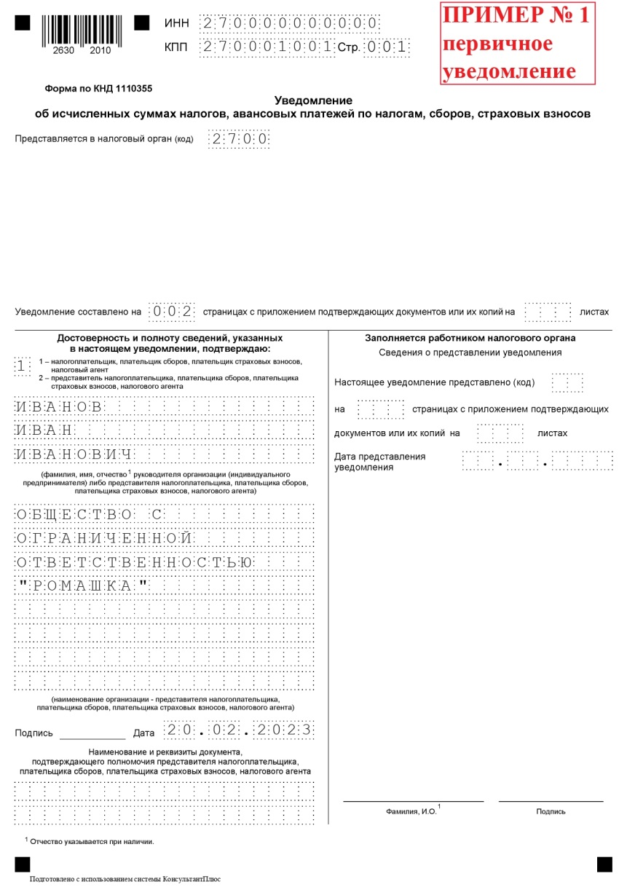
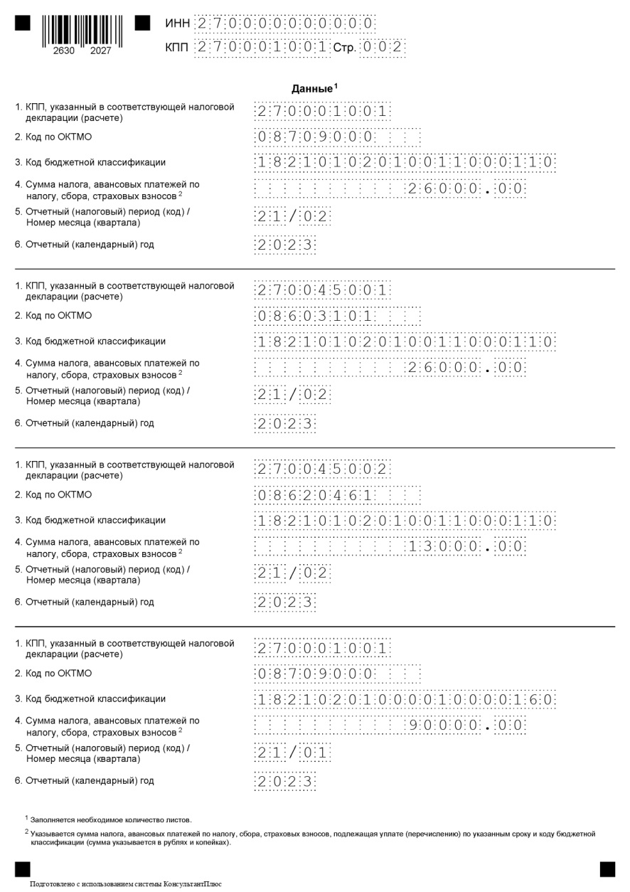
Пример заполненного Уведомления

Slide 13
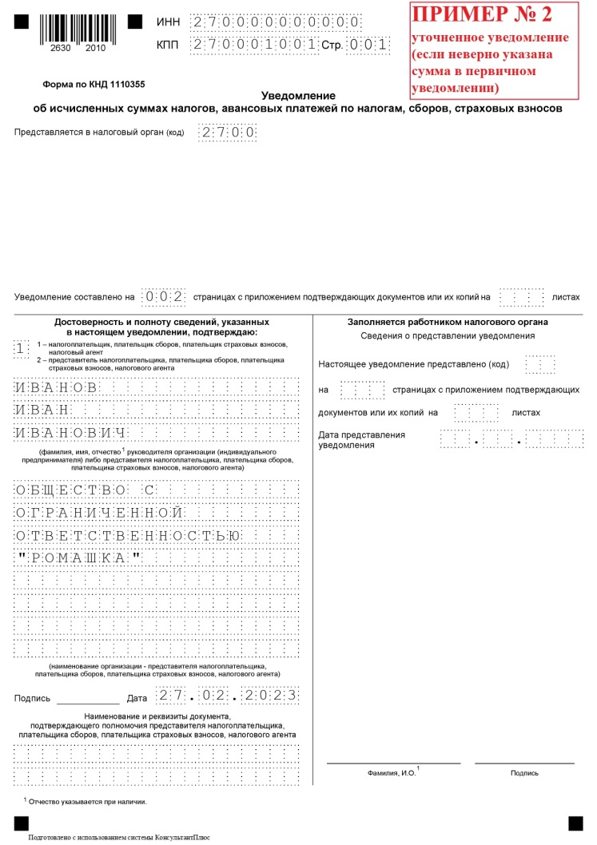
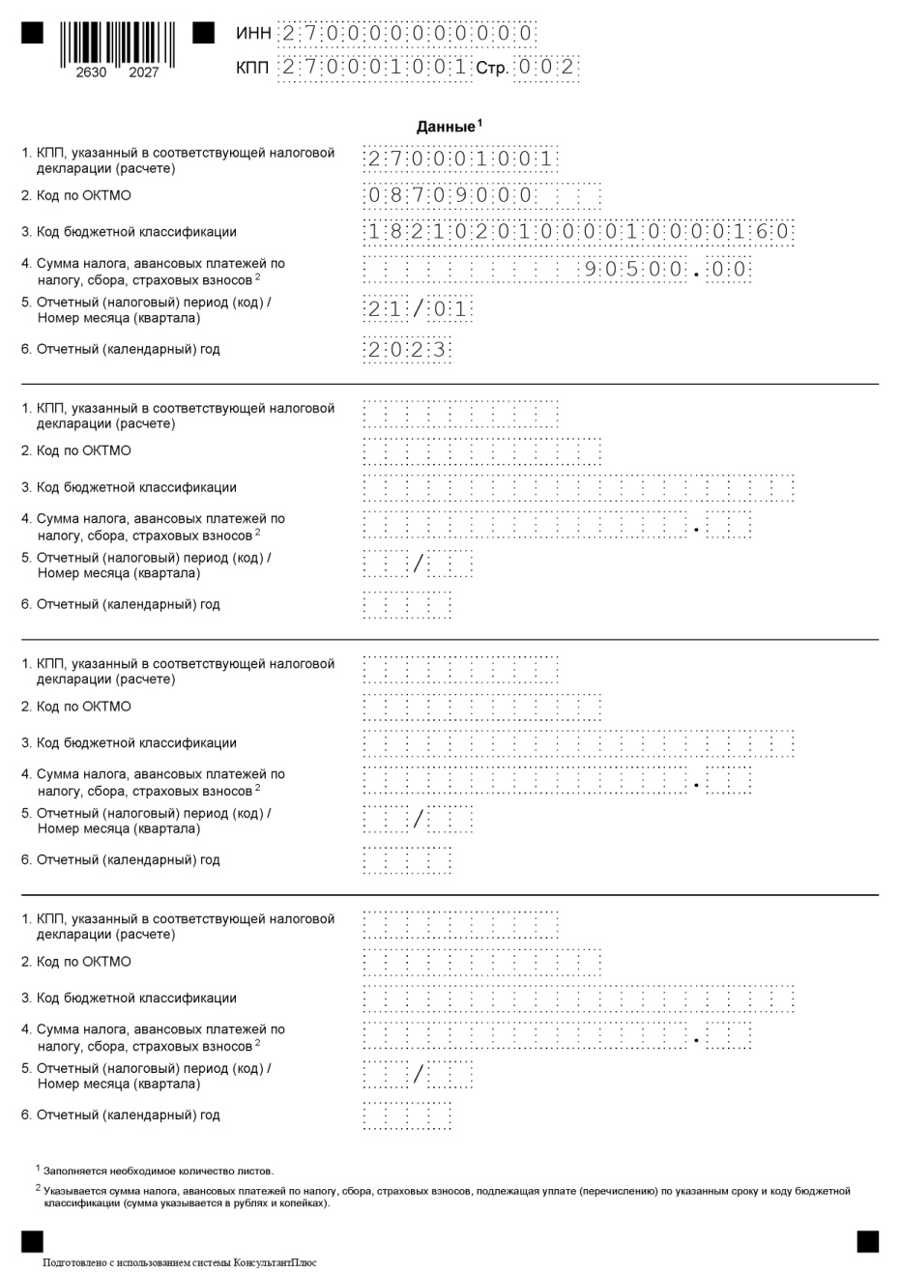
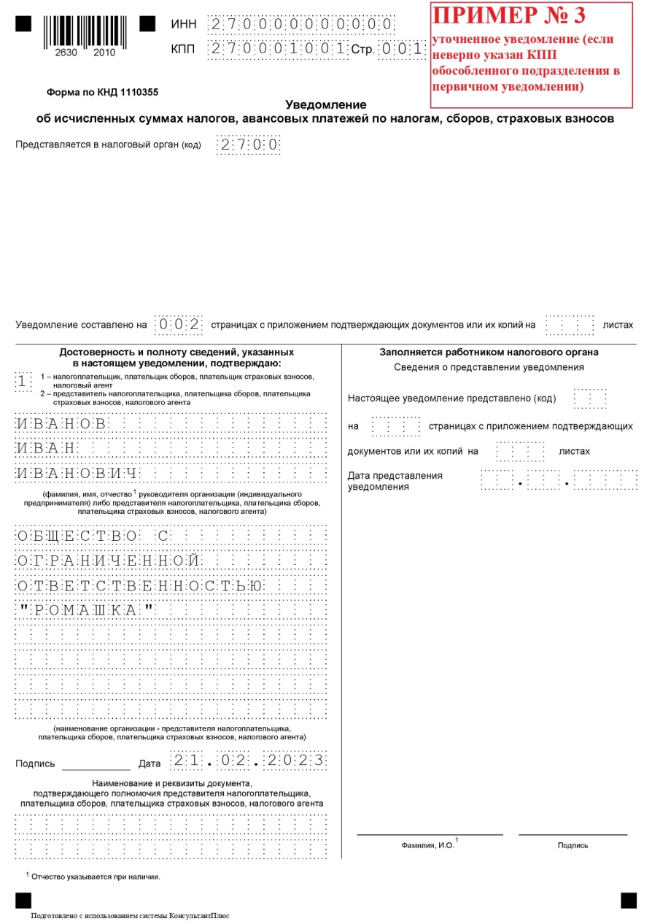
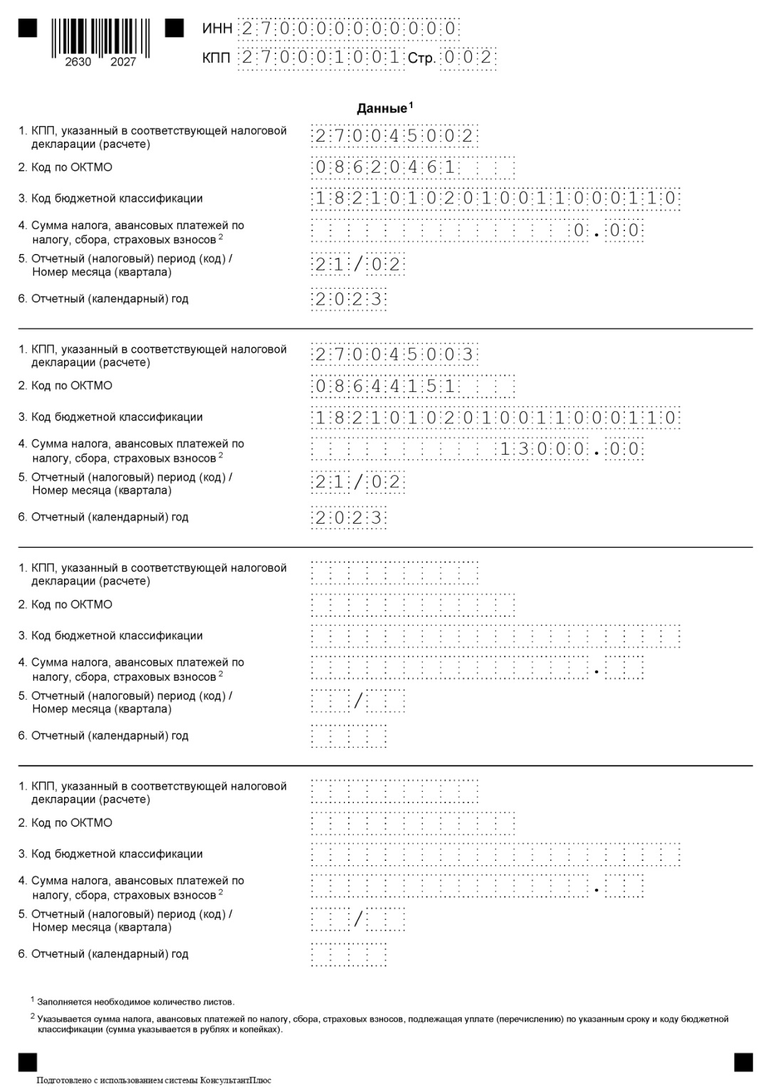
Как исправить Уведомление
Необходимо изменить сумму
Создать новое Уведомление
Повторно указать данные строчки с ошибкой (КПП, КБК, ОКТМО, период)
Указать корректную сумму
Необходимо изменить иные реквизиты
Создать новое Уведомление
Повторно указать данные строчки с ошибкой (КПП, КБК, ОКТМО, период, год)
в строке с суммой указать «0»
новой строке указать верные данные

